Slide 1
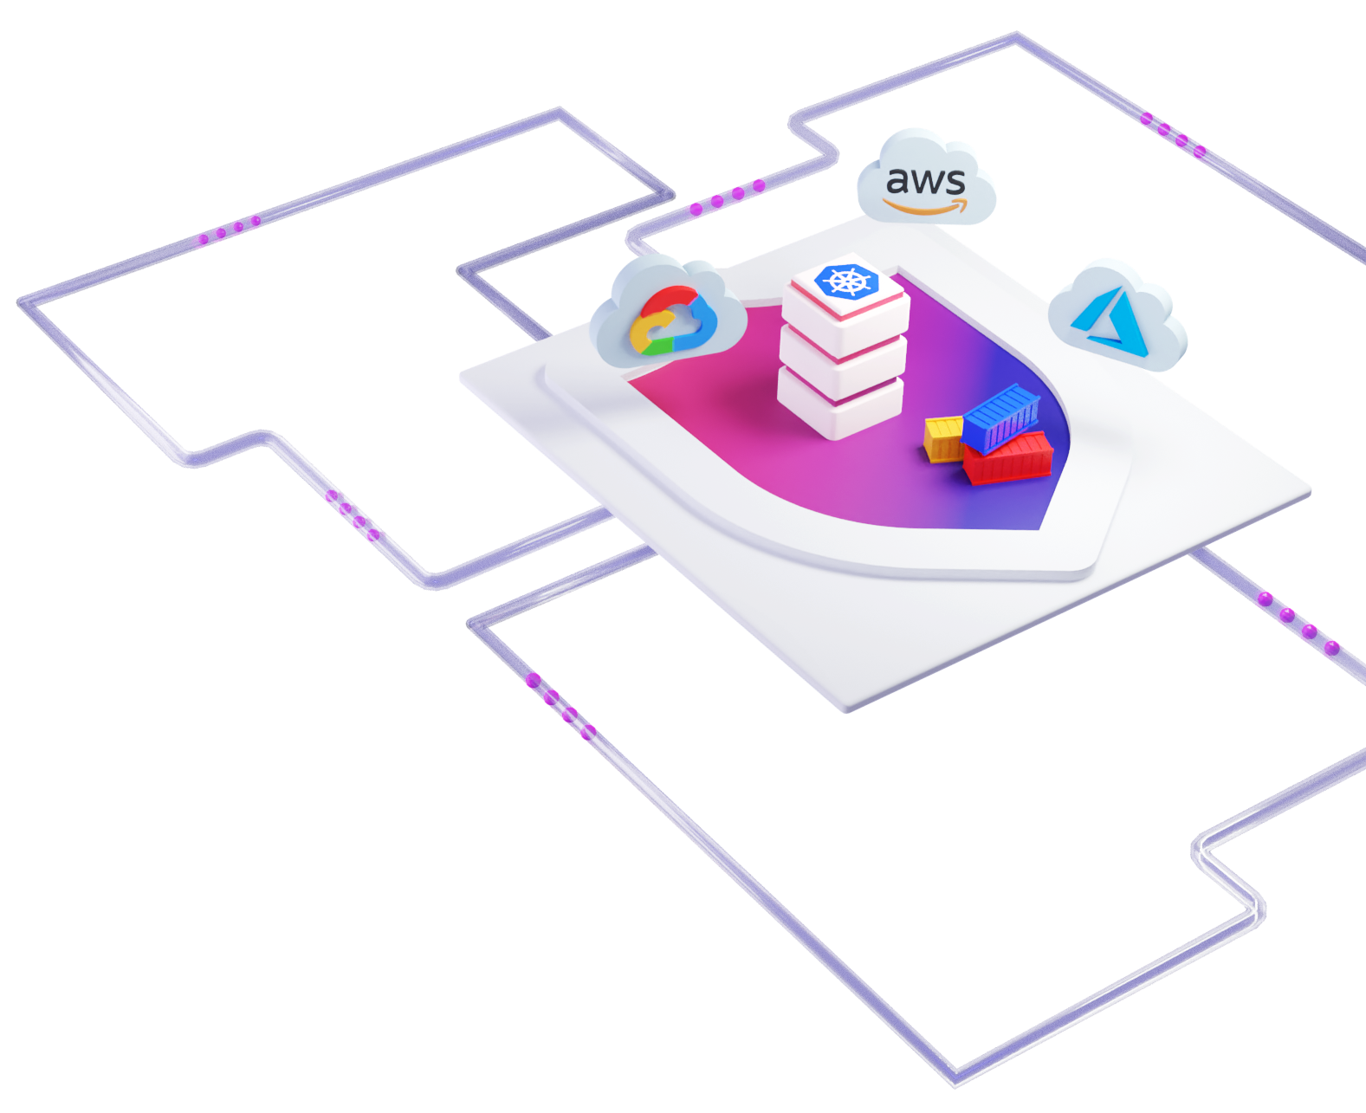


Dojo Terraform
20/04/2023
Confidentiel - Ne pas partager

Slide 2
Agenda
01
Présentation de Padok et de l’équipe
02
Terraform
03
On passe à la pratique!
Notes:
conserver

Slide 3

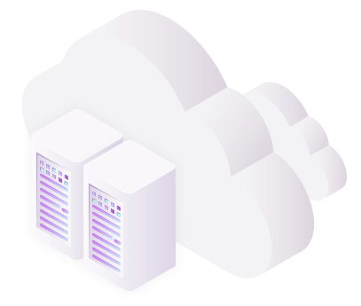










À PROPOS
Padok
+ de 60 Projets en 2022
70 experts
du DevOps et du Cloud
3 offres
Nos partenariats technologiques
Build
Infogérance
Sécurité

Slide 4



Super PADOK
Super PADOK
L’équipe
SRE
superp@padok.fr
SRE
superp@padok.fr

Slide 5
Agenda
01
Présentation de Padok et de l’équipe
02
Terraform
03
On passe à la pratique!
Notes:
conserver

Slide 6

Terraform est un outil open source d’infrastructure as code permettant de déployer, modifier et améliorer une infrastructure.

Slide 7
terraform {
required_version = "= 1.1.9"
required_providers {
aws = {
source = "hashicorp/aws"
version = "4.12.1"
}
}
}
provider "aws" {
region = "eu-west-3"
}
La configuration

Slide 8
resource "aws_route53_zone" "this" {
name = "dojo.padok.cloud."
}
resource "aws_route53_record" "this" {
zone_id = aws_route53_zone.this.zone_id
name = "example.dojo.padok.school"
type = "CNAME"
ttl = "300"
records = ["padok.fr"]
}
Les ressources

Slide 9
{
"mode": "managed",
"type": "aws_route53_record",
"name": "challenge",
"provider": "provider[\"registry.terraform.io/hashicorp/aws\"]",
"instances": [
{
"schema_version": 2,
"attributes": {
"alias": [],
"allow_overwrite": null,
"failover_routing_policy": [],
"fqdn": "_acme-challenge.mam2.sachab.1.aws.padok.school",
"geolocation_routing_policy": [],
"health_check_id": "",
"id": "Z020533528313ZLZAR974__acme-challenge.example.dojo.padok.cloud_TXT",
"latency_routing_policy": [],
"multivalue_answer_routing_policy": null,
"name": "_acme-challenge.mam2.sachab.1.aws.padok.school",
"records": [
"h62uP8j08TOEbNzW7_a4Oh0n4hAMsLD5XFSZvV3z3Jk"
],
"set_identifier": "",
"ttl": 60,
"type": "TXT",
"weighted_routing_policy": [],
"zone_id": "Z020533528313ZLZAR974"
},
"sensitive_attributes": [],
"private": "eyJzY2hlbWFfdmVyc2lvbiI6IjIifQ==",
"dependencies": [
"aws_route53_zone.subzone"
]
}
]
},
Le state

Slide 10
locals {
zone_name = ”dojo.padok.school”
}
resource "aws_route53_zone" "this" {
name = local.zone_name
}
Les locals

Slide 11
data "aws_route53_zone" "this" {
name = "dojo.padok.cloud."
}
resource "aws_route53_record" "this" {
zone_id = data.aws_route53_zone.this.zone_id
name = "example.dojo.padok.school"
type = "CNAME"
ttl = "300"
records = ["padok.fr"]
}
Les data

Slide 12
module "my-awesome-dns" {
source = "../../modules/my-dns-module"
record = {
name = “my-record”
records = [...]
ttl = 60
type = “CNAME”
}
}
resource "aws_route53_record" "this" {
zone_id = aws_route53_zone.this.zone_id
name = var.record.name
type = var.record.type
ttl = tostring(var.record.ttl)
records = var.record.name
}
Les modules

Slide 13
resource "aws_route53_record" "this" {
zone_id = aws_route53_zone.this.zone_id
name = var.record.name
type = var.record.type
ttl = tostring(var.record.ttl)
records = var.record.name
}
variable "record" {
type = object({
name = string
records = list(string)
ttl = number
type = string
})
description = "An object representing the record to create."
}
Les variables

Slide 14
resource "aws_route53_record" "challenge" {
zone_id = module.my-awesome-dns.zone_id
name = "_acme-challenge.example.dojo.padok.school"
type = "TXT"
ttl = "60"
records = ["h62uP8j08TOEbNzW7_a4Oh0n4hAMsLD5XFSZvV3z3Jk"]
}
output "zone_id" {
value = aws_route53_zone.this.id
description = "The ID of the DNS"
}
Les outputs

Slide 15
Agenda
01
Présentation de Padok et de l’équipe
02
Terraform
03
On passe à la pratique!
Notes:
conserver

Slide 16
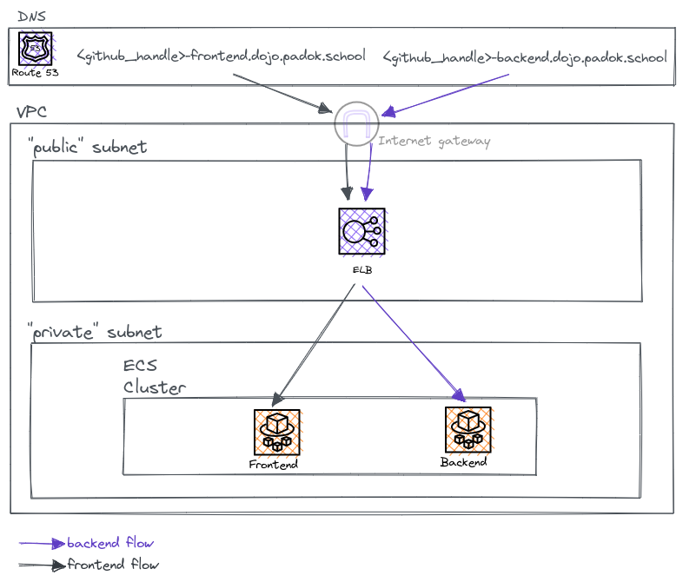
Exercices - Déployer un Website Backend / Frontend sur AWS

Slide 17
Exercices - Déployer un Website Backend / Frontend sur AWS
0 - Setup de l’environnement
1 - Déploiement du record DNS
Comprendre la configuration terraform, les ressources, le state
Comprendre les data et les locals
Itérer sur des ressources
2 - Déploiement des applications
Utiliser des ressources complexes
Utiliser un module
Créer un module
Détruire une infrastructure
3 - Pour aller plus loin
Commandes terraform CLI approfondies
Limitations de terraform
Terragrunt
Remote state
Padok guidelines

Slide 18
Exercices - Déployer un Website Backend / Frontend sur AWS
3 Exercices évolutifs
1 VM de tooling par personne
On fait un point à chaque palier pour discuter
Pas besoin d’arriver au bout, l’essentiel c’est de comprendre et de passer un bon moment.
N’hésite pas à demander de l’aide à n’importe quel moment, il n’y a pas de question bête!

Slide 19
LET’Z GO
https://github.com/padok-team/dojo-terraform
Handles Github + SSH Keys

Slide 20

Lien vers le Questionnaire
Questionnaire!

Slide 21
Merci!
Notes:
conserver

